Slide 1
г. Мурманск

Slide 2

1
ИСТОРИЯ СОЗДАНИЯ И ЦЕЛИ ФОНДА
БЛАГОТВОРИТЕЛЬНЫЙ ФОНД
Осенью 2022 года Мурманская компания ООО "Камелот" приступила к оказанию гуманитарной помощи военнослужащим ВС РФ выполняющим задачи СВО, а также мирному населению Донбасса пострадавшему от боевых действий.
02 августа 2023 года компанией ООО "Камелот" зарегистрирован благотворительный фонд "Северный характер".
Основной целью создания фонда, является оказание помощи военнослужащим
ВС РФ, выполняющим задачи СВО и населению пострадавшему в результате военных действий, помощь людям с инвалидностью и ограниченными возможностями здоровья.
Фонд объединяет единомышленников, которые своей деятельностью реализуют идеи верности и служения государству и обществу, своими действиями способствуют развитию будущего России. На собранные средства мы закупаем и передаем участникам СВО средства наблюдения, связи, обмундирование и снаряжение, медикаменты и другое имущество, которое помогает приближать заветный час Победы!
На сегодняшний день в фонде «Северный характер» насчитывается более 300 волонтеров.

Slide 3
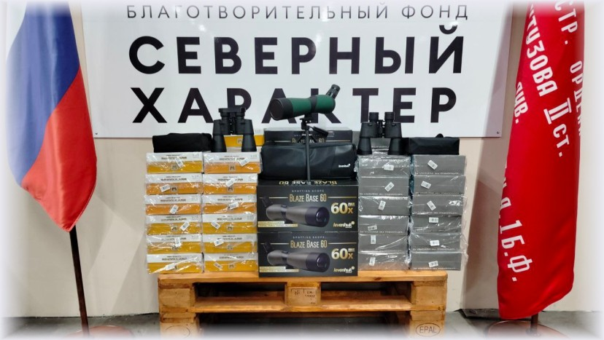

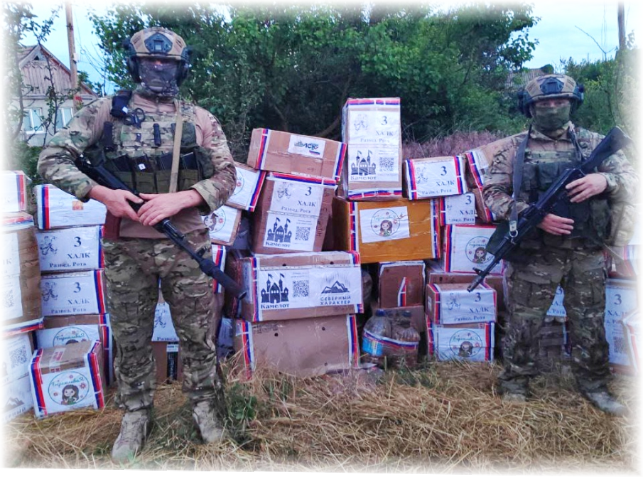
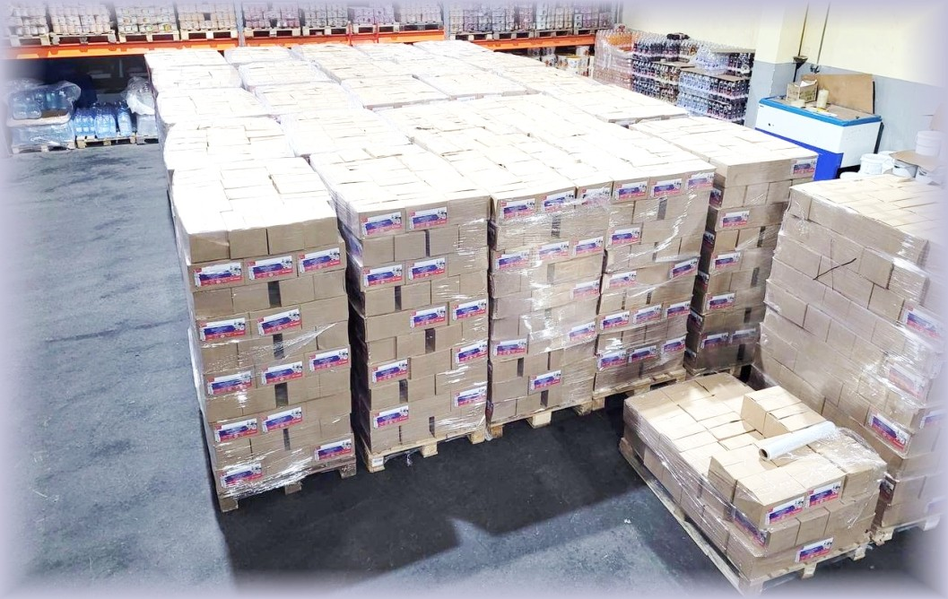
2
БЛАГОТВОРИТЕЛЬНЫЕ ПРОЕКТЫ ФОНДА
БЛАГОТВОРИТЕЛЬНЫЙ ФОНД
Помощь участникам СВО «Мы ZА Армию»
Все идеи и проекты фонда «Северный характер» абсолютно солидарны с проводимой политикой Российской Федерации и решениями принимаемыми ее руководством. Мы осознаем, что армия итак справится с поставленными перед ней задачами. Однако, мы также
понимаем, что с помощью не безразличного народа, волонтеров
и меценатов это сделать будет проще, быстрее и с меньшими потерями. Победа куется в тылу!
В рамках проекта «Мы ZA Армию» фонд закупает и передает военнослужащим принимающим участие в СВО обмундирование, снаряжение, тепловизоры, приборы ночного видения, бинокли и зрительные трубы, бытовые принадлежности и средства личной гигиены.

Slide 4
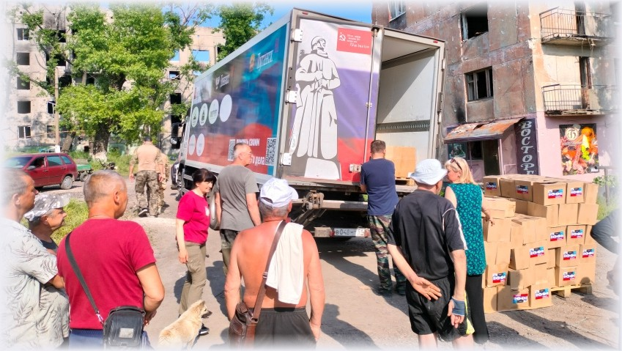

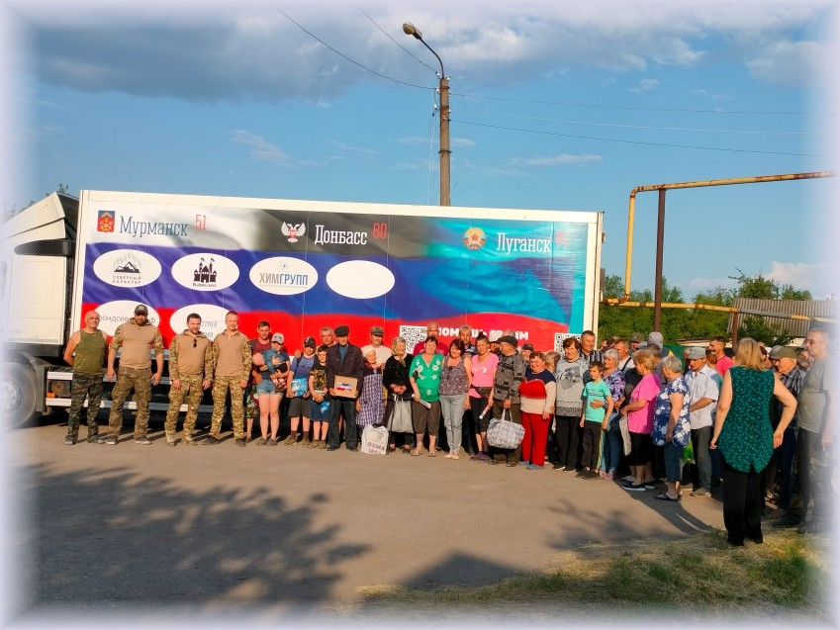
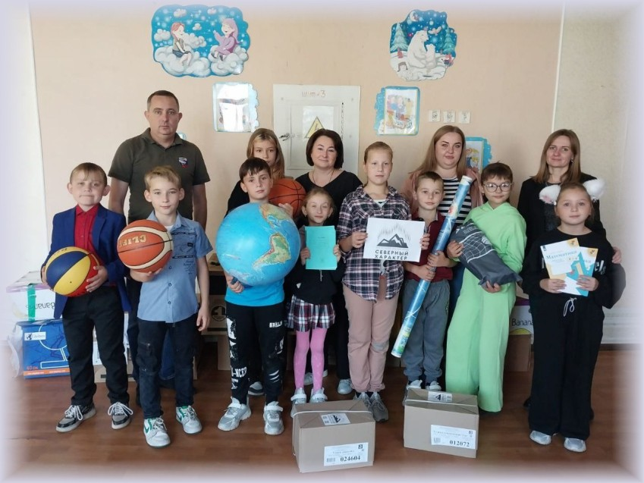
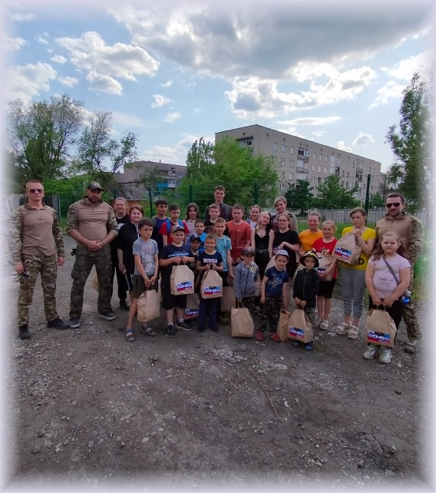
3
БЛАГОТВОРИТЕЛЬНЫЕ ПРОЕКТЫ ФОНДА
БЛАГОТВОРИТЕЛЬНЫЙ ФОНД
Помощь мирному населению пострадавшему от боевых действий
30 сентября 2022 года в Георгиевском зале Кремля состоялась церемония подписания договоров о принятии в состав России ДНР, ЛНР, Запорожской и Херсонской областей.
Мы не могли оставить без внимания столь важное для
русского мира событие, и уже в конце ноября 2022 года отправили первый гуманитарный груз мирному населению ЛНР.
В рамках проекта «Помощь мирному населению пострадавшему от боевых действий» фонд закупает, доставляет и выдает лично в руки гражданам продовольственные наборы и подарки детям. Также мы помогаем педагогам
и ученикам школы № 16 г. Золотое-1 ЛНР.

Slide 5
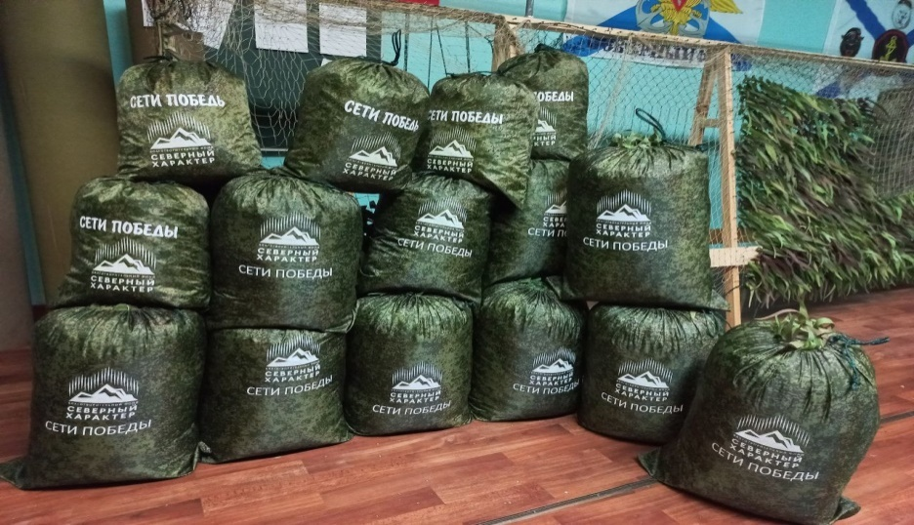

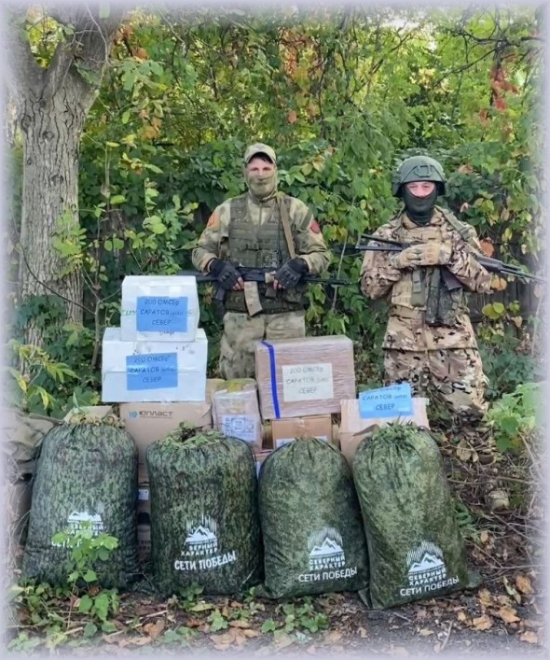
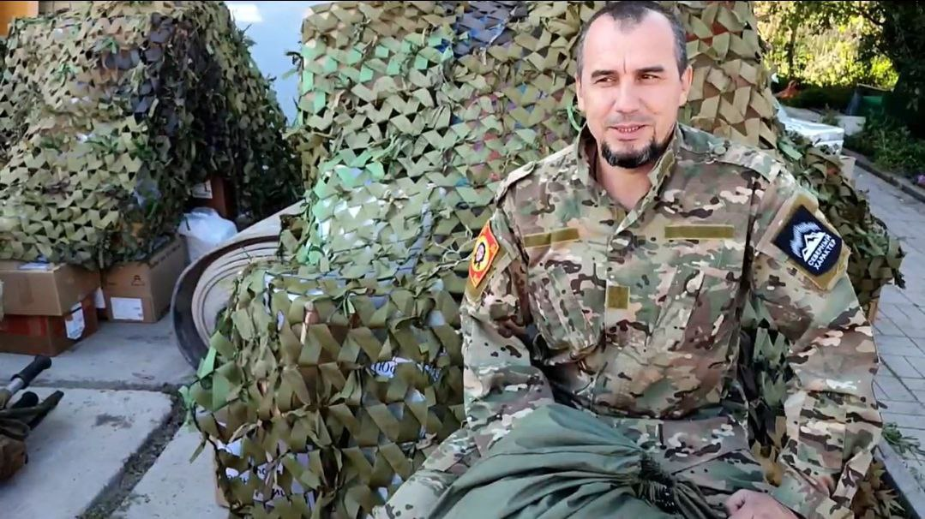
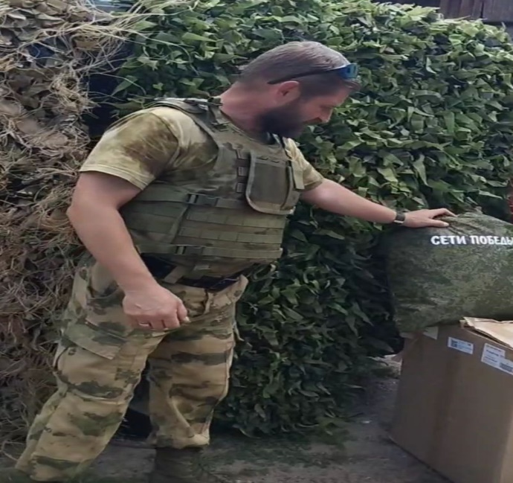
БЛАГОТВОРИТЕЛЬНЫЕ ПРОЕКТЫ ФОНДА
4
БЛАГОТВОРИТЕЛЬНЫЙ ФОНД
«СЕТИ ПОБЕДЫ. Мурманская область»
С 3 августа 2023 года проект «СЕТИ ПОБЕДЫ.
Мурманская область» реализуется при поддержке благотворительного фонда «Северный характер».
Проект включает в себя плетение маскировочных сетей и изготовление прочей индивидуальной
маскировки для нужд Вооруженных Сил Российской Федерации.
Пункты и мастерские плетения являются социальным пространством волонтерской деятельности патриотической направленности.
В рамках проекта «СЕТИ ПОБЕДЫ. Мурманская область» фонд закупает и передает волонтерам материалы для плетения маскировочных сетей. По состоянию на октябрь 2023 года всего в Мурманской области функционирует 10 пунктов плетения сетей. В ближайшее время планируется открытие пункта плетения Сетей Победы в Курской области, город Дмитриев.
На сегодняшний день волонтерами «Сетей Победы» изготовлено разными
техниками плетения и переданы в зону СВО около 200 маскировочных сетей.

Slide 6

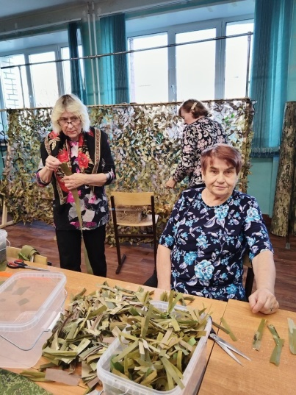
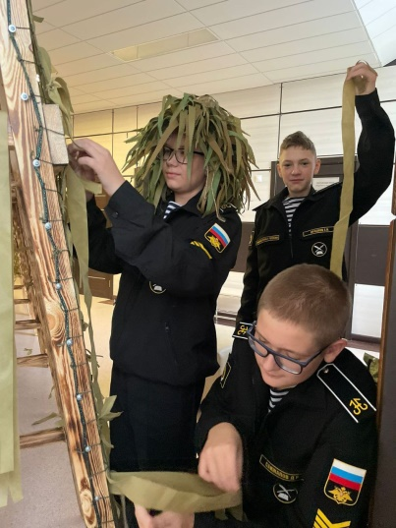
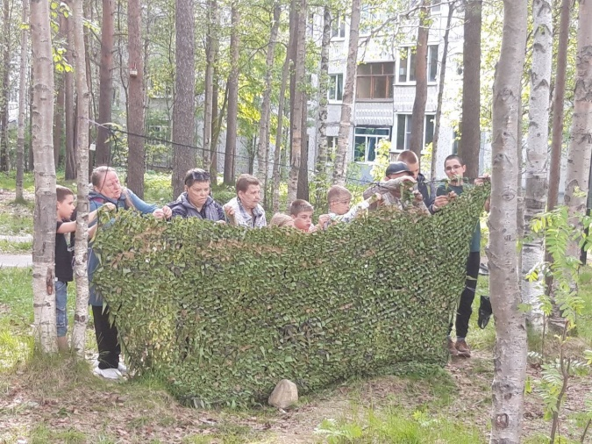
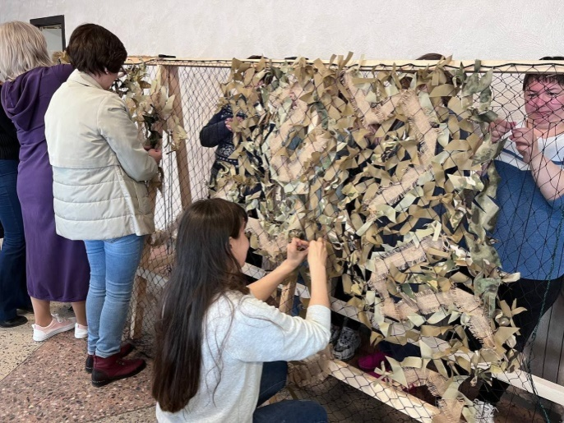
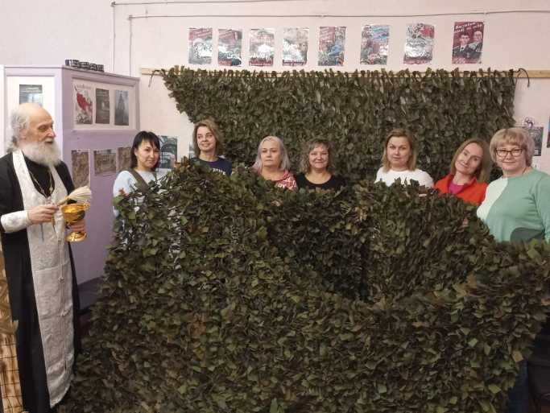
БЛАГОТВОРИТЕЛЬНЫЕ ПРОЕКТЫ ФОНДА
4
БЛАГОТВОРИТЕЛЬНЫЙ ФОНД
Адреса и контакты пунктов плетения
маскировочных сетей в Мурманской области
г.Мурманск
Домостроительная 13А,
БФ "Северный характер"
+7952-292-48-82 Елена
г.Мурманск
ДК Железнодорожников Октябрьская 13
+7964-681-66-69 Марина
г.Мурманск
Филиал НВМУ в г.Мурманске
г.п.Мурмаши,
Кольский район ул. Энергетиков 19, Школа
+7952-292-48-82 Елена
г.о.Ревда
Ловозерский район Металлургов, 5 КСЦ
+7921-734-81-76 Лилия
г.Апатиты
Ферсмана, 35 а
Социальный фонд, холл 1 этаж
+7921-226-29-21 Тамара
п.Спутник
Печенгский р-н, ул. Новая, 16
Клуб офицерского собрания
+7921-031-09-88 Екатерина
г.Североморск
Северная, 4а
+7911-322-84-30 Ангелина
н.п. Североморск-3
Школьная, 3
+7999-274-94-21 Наталья
с.Ловозеро
Ловозерский район
ул. Новая 1,
Воскресная школа.
+7921-283-91-93 Никита

Slide 7
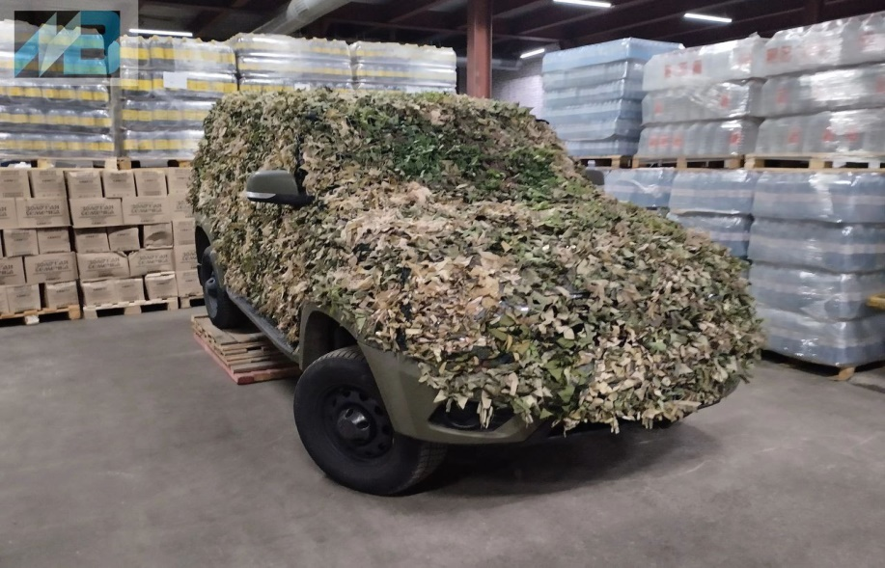
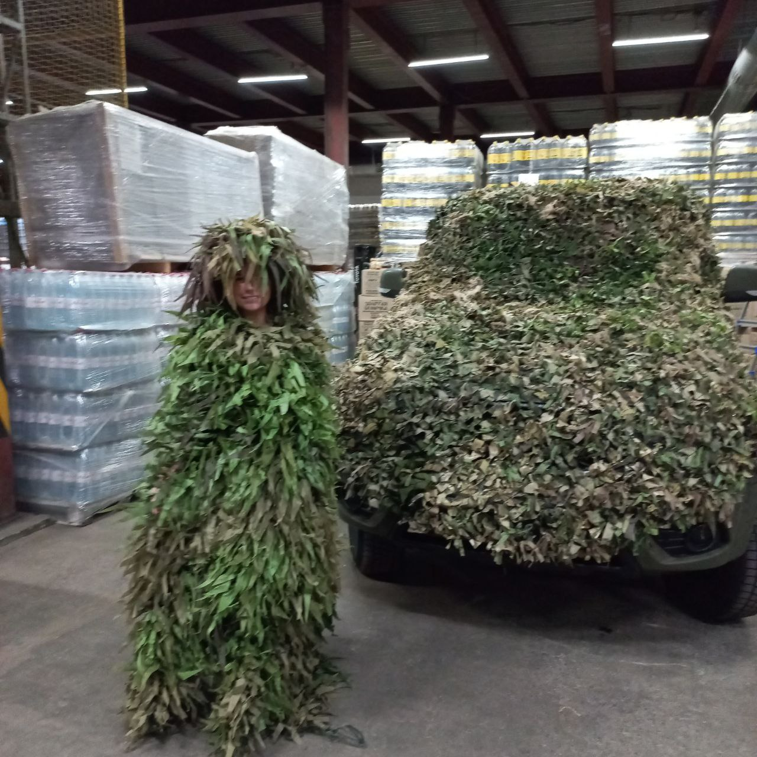
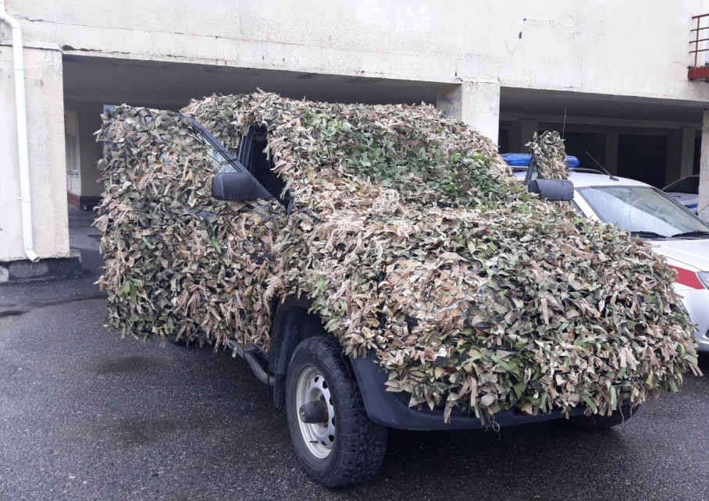
БЛАГОТВОРИТЕЛЬНЫЕ ПРОЕКТЫ ФОНДА
5
БЛАГОТВОРИТЕЛЬНЫЙ ФОНД
Проект «Северный Щит» - маскировочная сеть
на автомобиль УАЗ Патриот была создана
в сотрудничестве с волонтерами
«Сети Победы» Республики Карелия и Мурманской области. «Северный Щит» не имеет аналогов, отличается превосходным качеством, легко и быстро размещается на автомобиле благодаря продуманной системе крепежа.

Slide 8
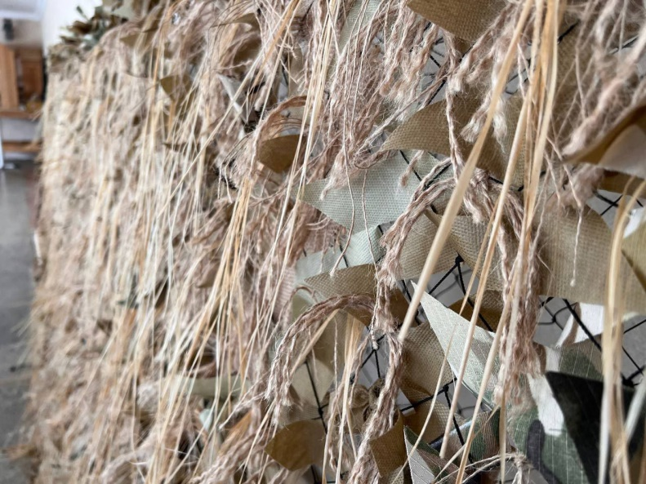
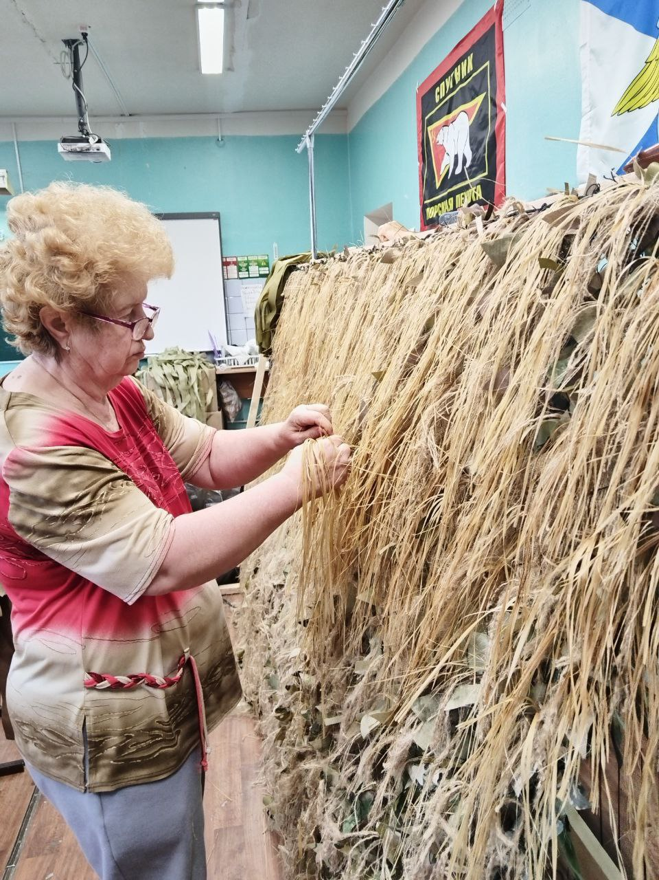
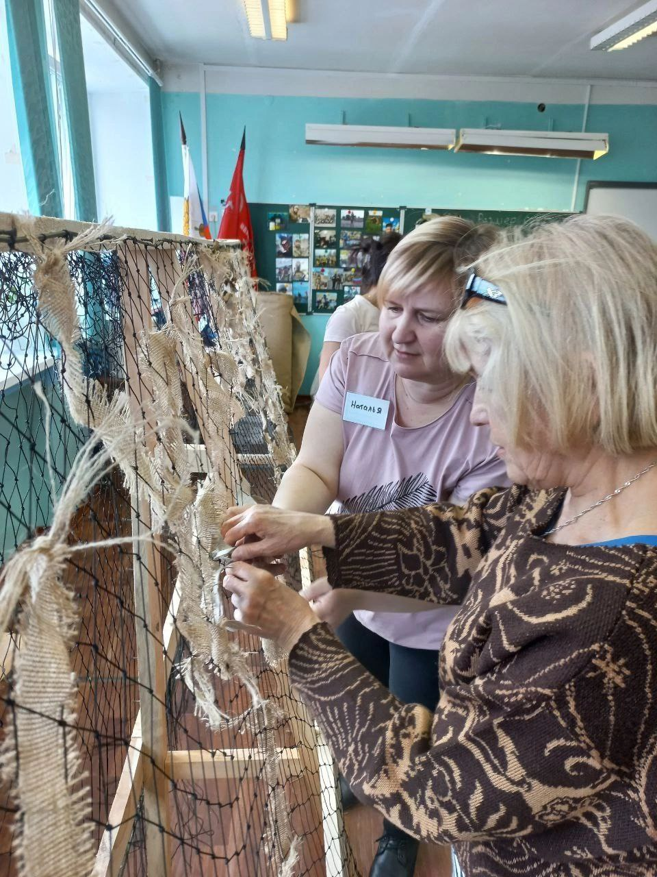
БЛАГОТВОРИТЕЛЬНЫЕ ПРОЕКТЫ ФОНДА
6
БЛАГОТВОРИТЕЛЬНЫЙ ФОНД
Маскировочная сеть «Кольская кикимора» была
доработана волонтерами «Сетей Победы»
Мурманской области на основе маскировочной
сети «Карельской кикиморы» Республики Карелия, совместно с участниками СВО для Херсонского направления и Запорожья.
Аналогов сети нет. Широко используется у снайперов и разведки.

Slide 9
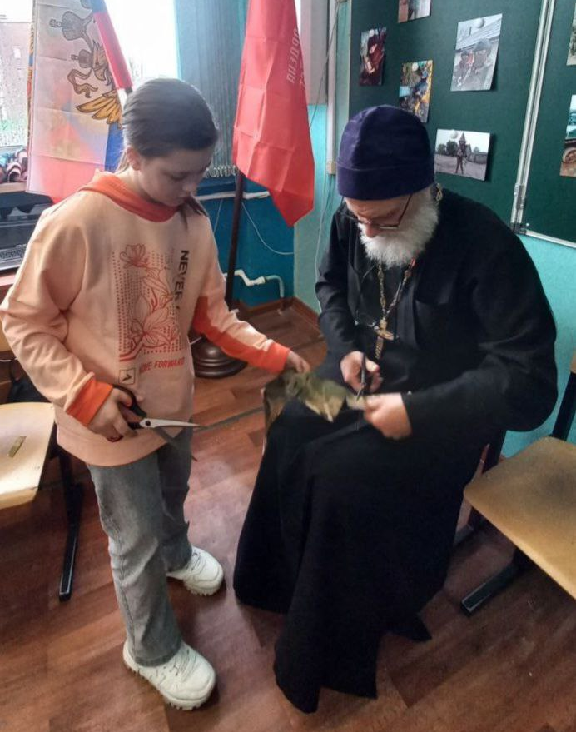
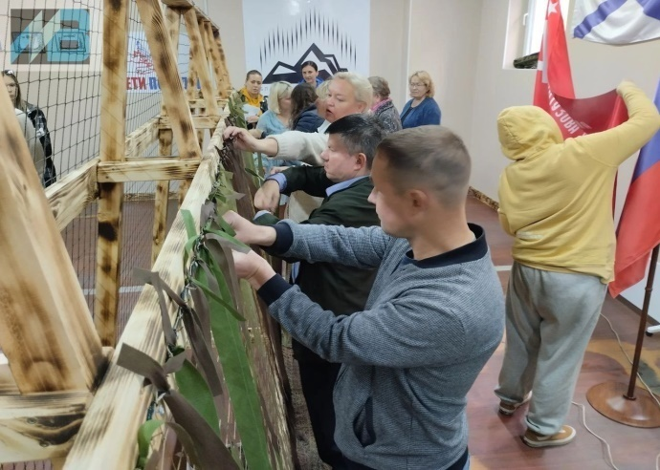
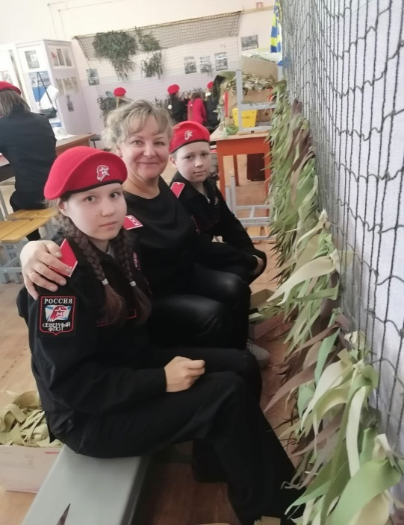
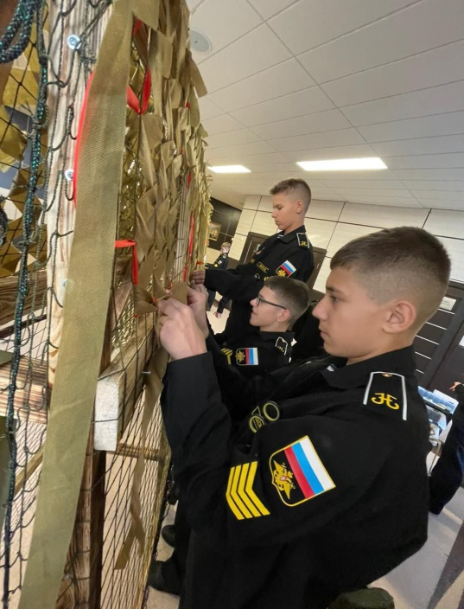
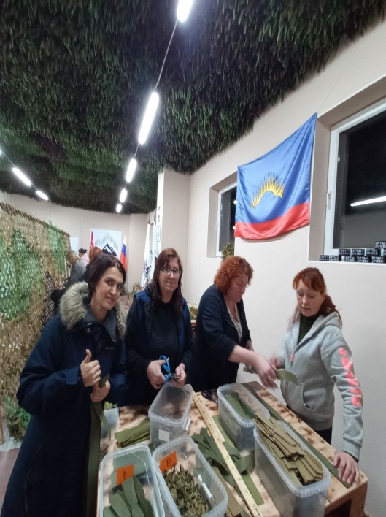
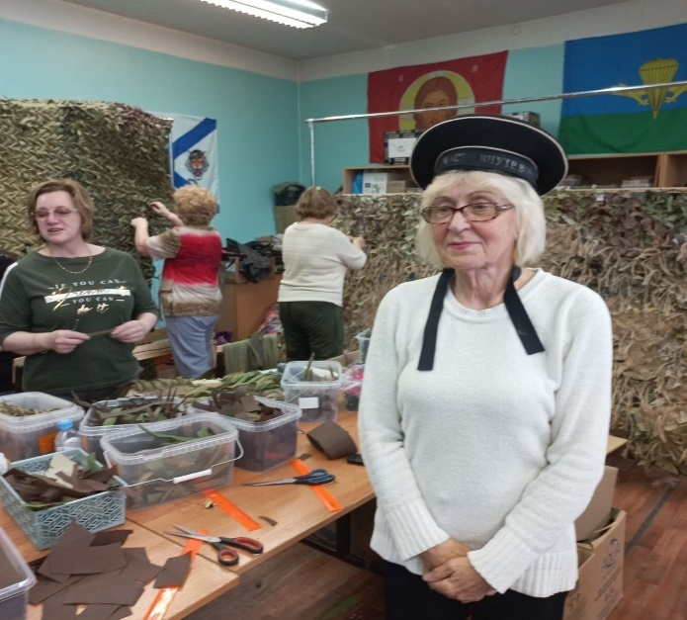
БЛАГОТВОРИТЕЛЬНЫЕ ПРОЕКТЫ ФОНДА
7
БЛАГОТВОРИТЕЛЬНЫЙ ФОНД
В плетении маскировочных сетей принимают участие:
- Волонтеры из группы «Своих не бросаем» (Ловозерский район),
- Женсовет Североморска-3,
- Поисковое объединение «Север» (г. Североморск),
- Дети войны (пгт Мурмаши),
- Курсанты Нахимовского училища,
- Кадетская школа (г. Мурманск),
- Школы из пгт Мурмаши, с. Ловозеро, п. Печенга,
- Военнослужащие и члены их семей,
- Неравнодушные люди Мурманской области,
- Волонтеры из других групп и фондов.

Slide 10


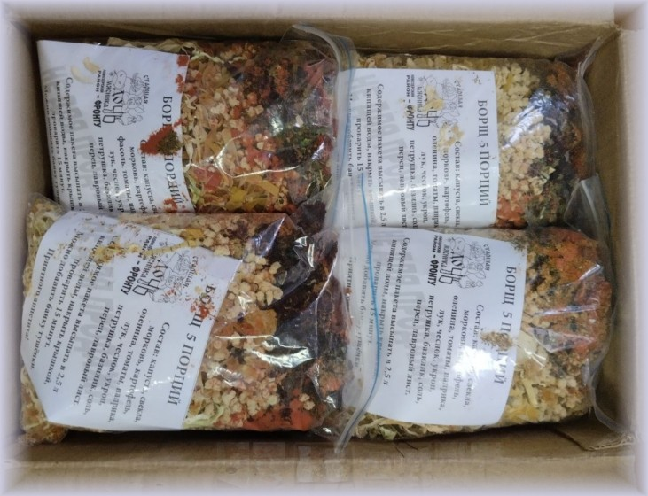
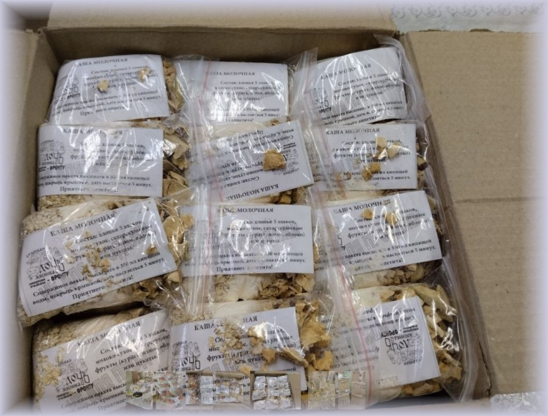
8
БЛАГОТВОРИТЕЛЬНЫЕ ПРОЕКТЫ ФОНДА
БЛАГОТВОРИТЕЛЬНЫЙ ФОНД
"Старшая дочь мясника. Ловозерский район - фронту»
С 20 марта 2023 года началась активная работа группы. На пожертвования жителей Ловозерского района были закуплены сушилки и первая партия продуктов.
В магазинах района установлены ящики для сбора
продуктов. Часть продуктов идет на переработку, часть отправляется на фронт в составе гуманитарных грузов. С марта по август 2023 года было высушено и нафасовано более 10 т.порций супов, каш.
В рамках проекта «Старшая дочь мясника. Ловозерский район-фронту», фонд закупает и передает волонтерам из Ревды продукты и имущество необходимое для приготовления супов и каш.
Небольшим, но дружным коллективом ежедневно перерабатывается огромное количество продуктов.
Всё это, чтобы напомнить ребятам о тепле домашнего очага, о заботливых женских руках и порадовать вкусной, домашней едой.

Slide 11

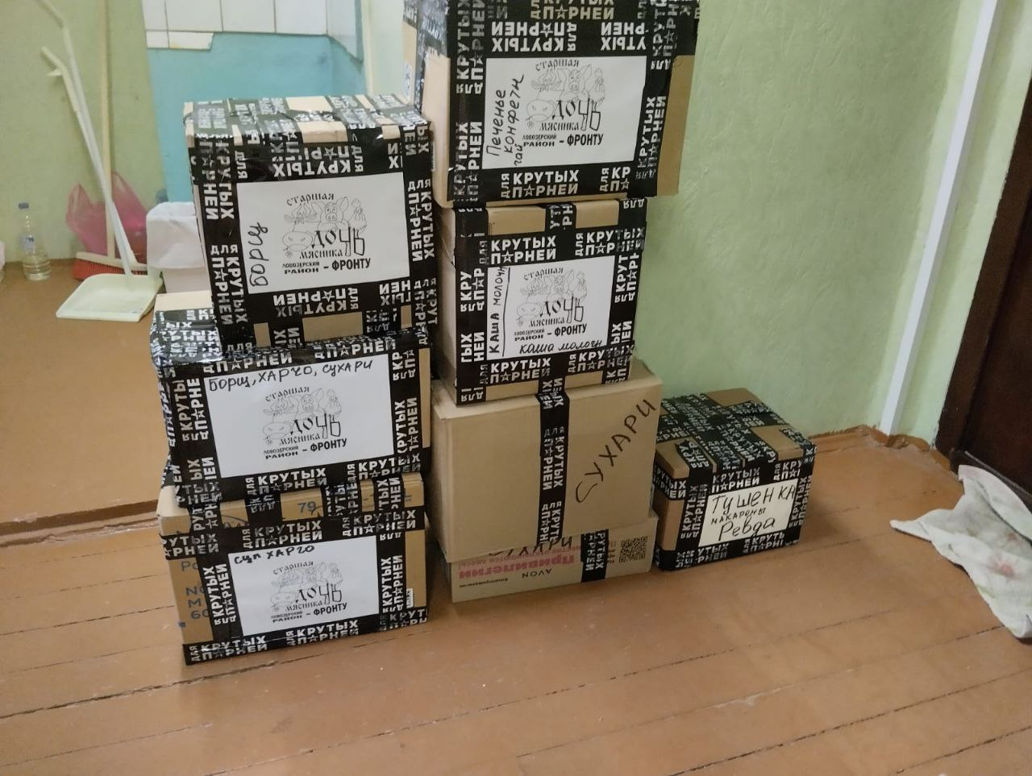
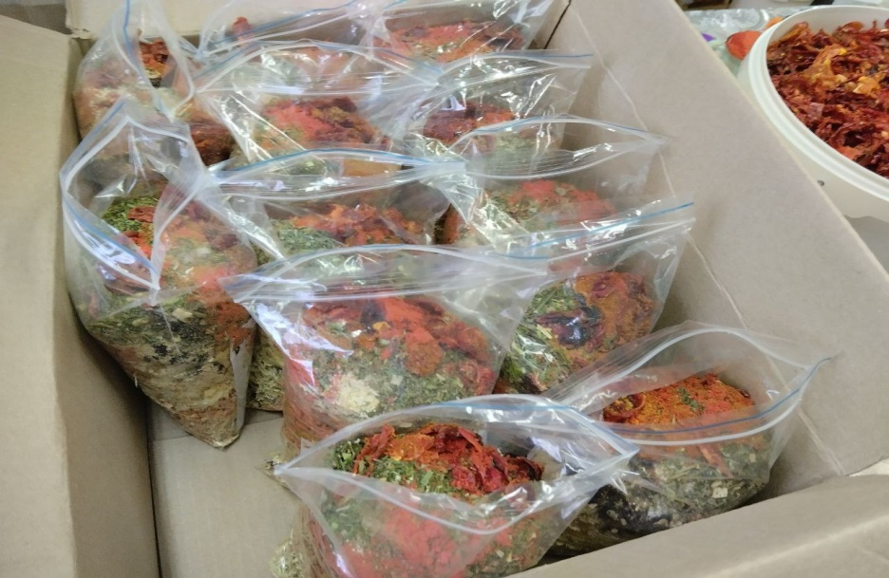
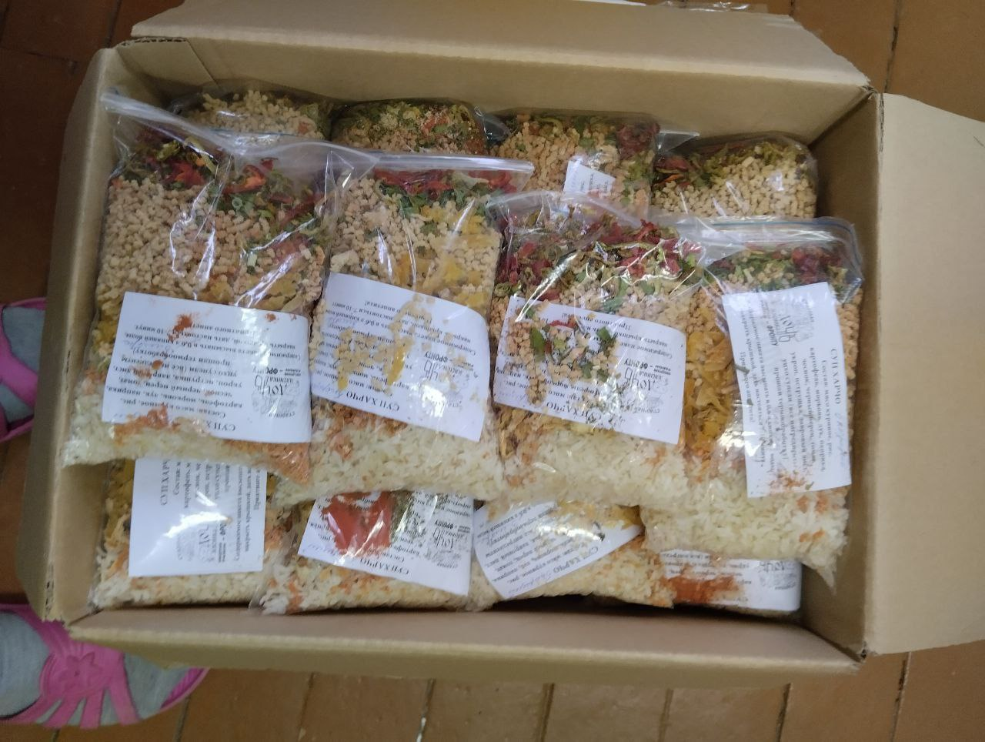
9
БЛАГОТВОРИТЕЛЬНЫЕ ПРОЕКТЫ ФОНДА
БЛАГОТВОРИТЕЛЬНЫЙ ФОНД
Сухие супы и каши пользуются большим спросом
у бойцов, так как отличаются высоким качеством, разнообразием, легкостью приготовления.

Slide 12
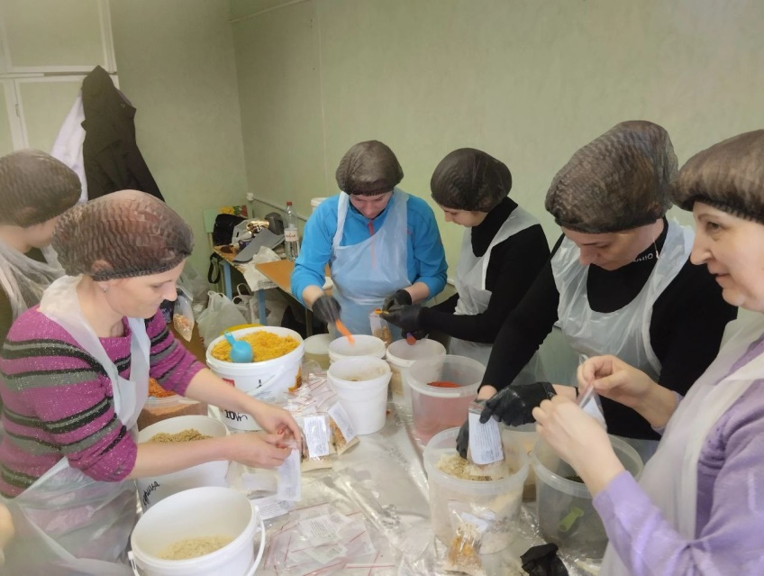
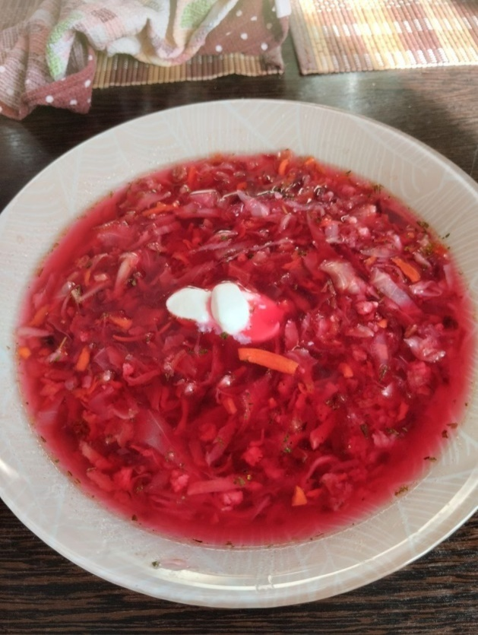
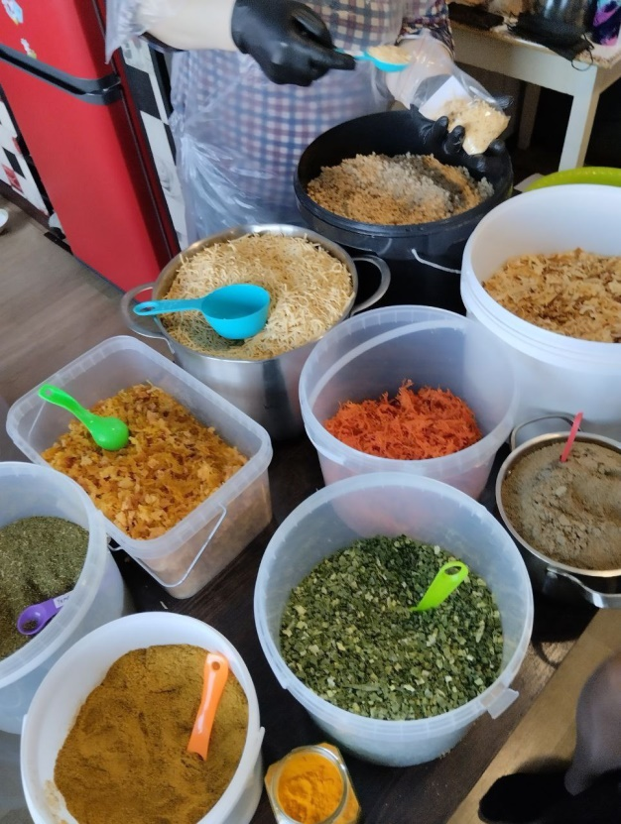
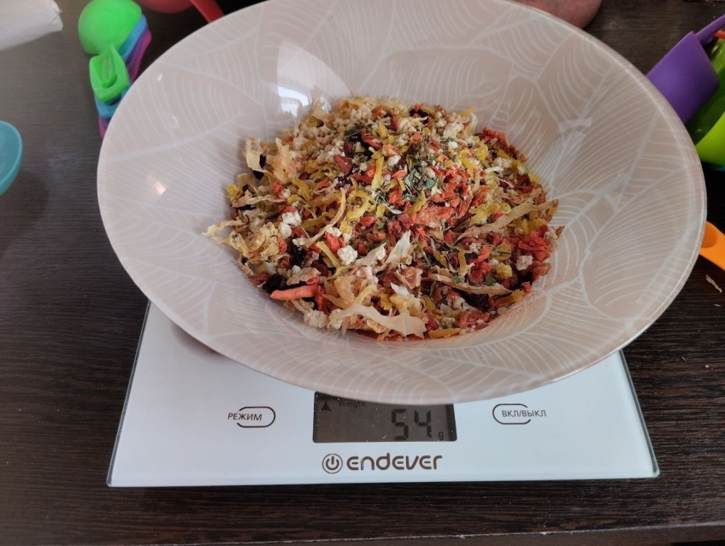
10
БЛАГОТВОРИТЕЛЬНЫЕ ПРОЕКТЫ ФОНДА
БЛАГОТВОРИТЕЛЬНЫЙ ФОНД
Изначально за основу была принята рецептура МамыМаши, волонтера из Крыма. Наши хозяюшки внесли свой северный колорит, сейчас в меню есть «Уха по-мурмански», «Картошка по-ловозерски с олениной».

Slide 13
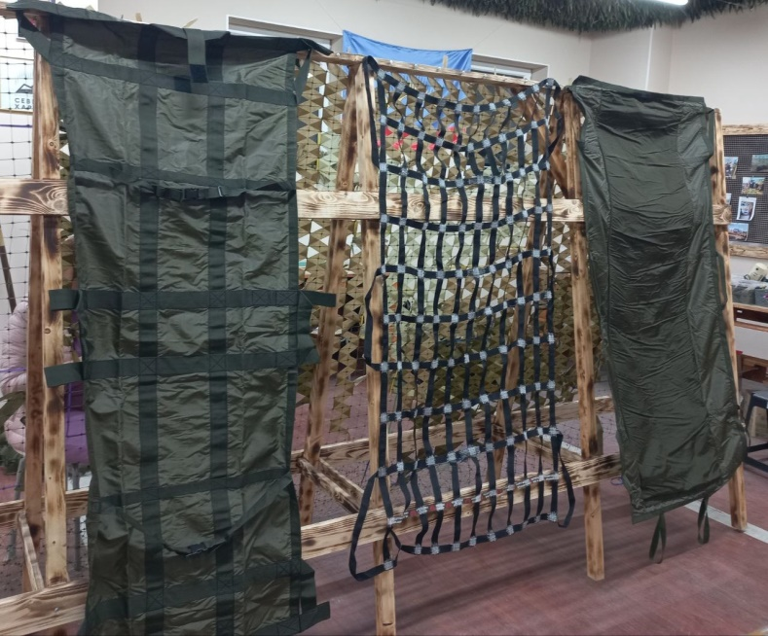

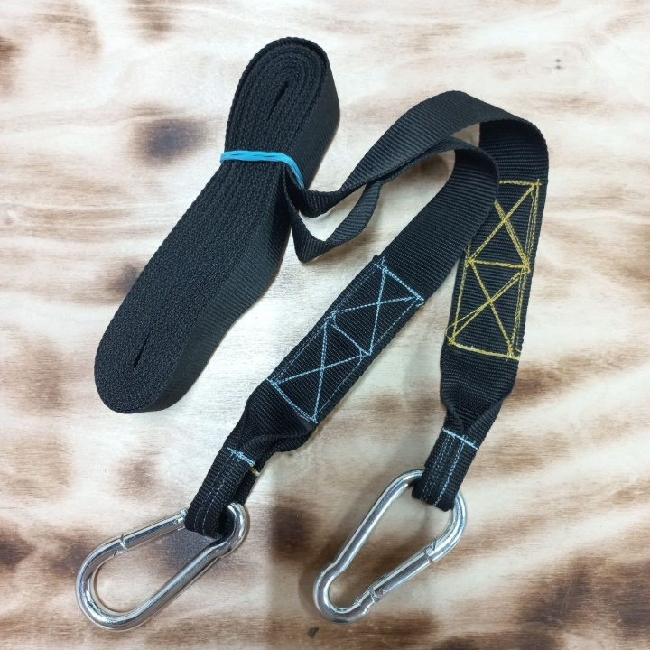
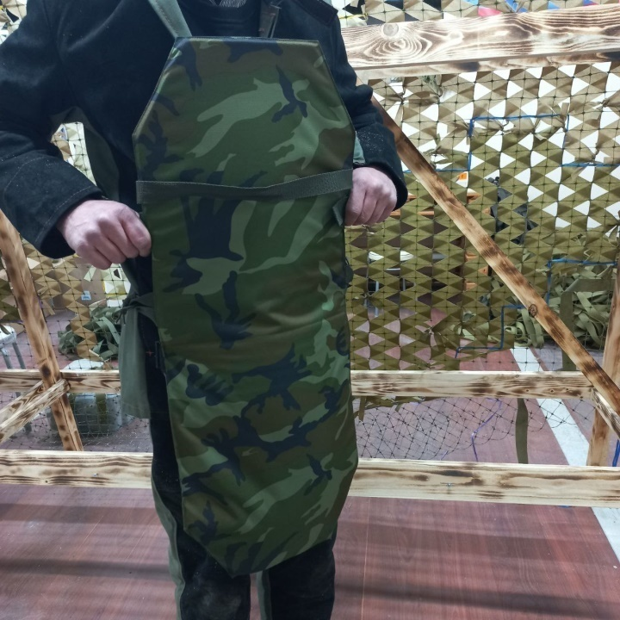
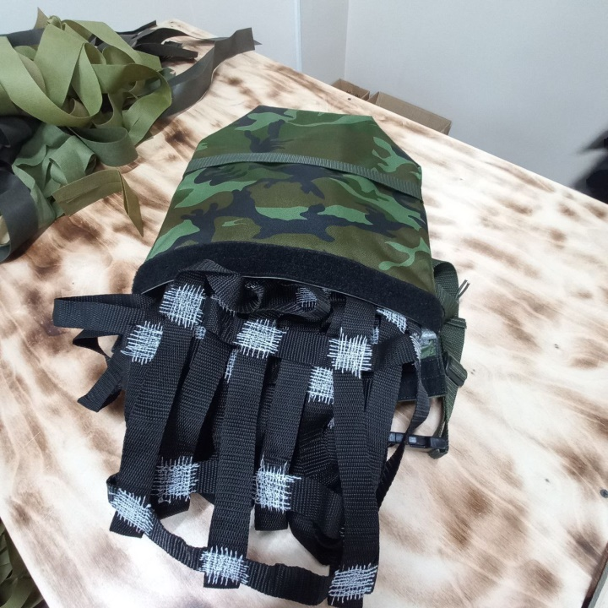
БЛАГОТВОРИТЕЛЬНЫЕ ПРОЕКТЫ ФОНДА
11
«Золотые руки Ангела»
Организация появилась в Москве в начале марта 2022 года.
На сегодняшний день движение объединяет 120 городов по всей
России, отшиты 1 500 000 носилок.
В Мурманске «Золотые руки Ангела» начало свою работу с апреля
2022 года и уже отшито и передано 600 носилок.
Так же отшивают пятиточечники, эвакуационные стропы, носилки-волокуши, изготавливают имобиллизационные шины и другие необходимые фронту вещи.
Вся продукция изготавливается на пожертвования и передается по заявкам бесплатно.
Вся продукция нацелена на спасение жизни бойцов и мирного населения, на помощь раненным.

Slide 14
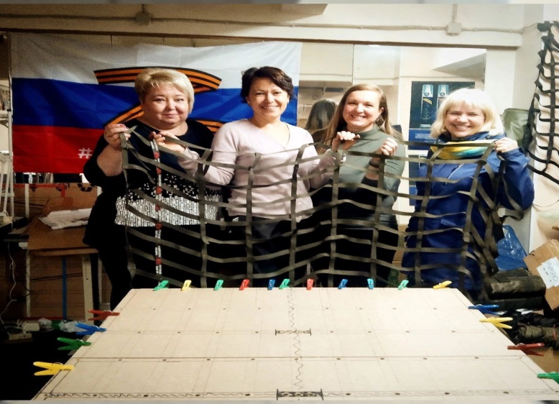
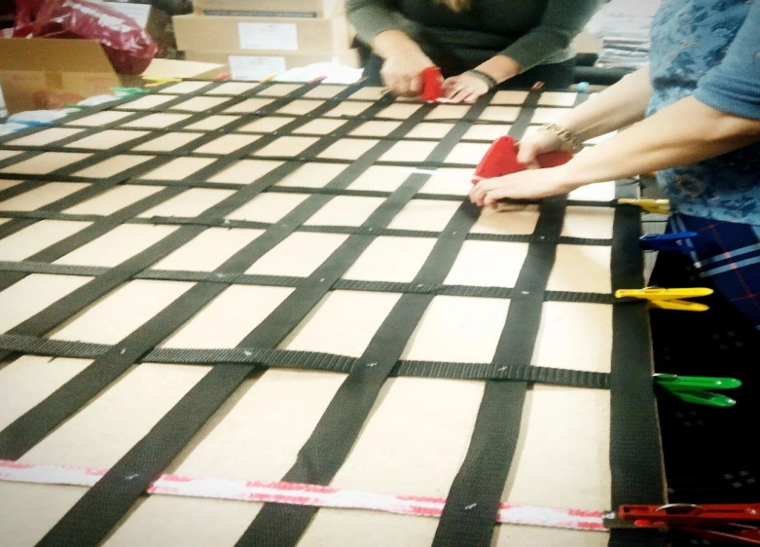
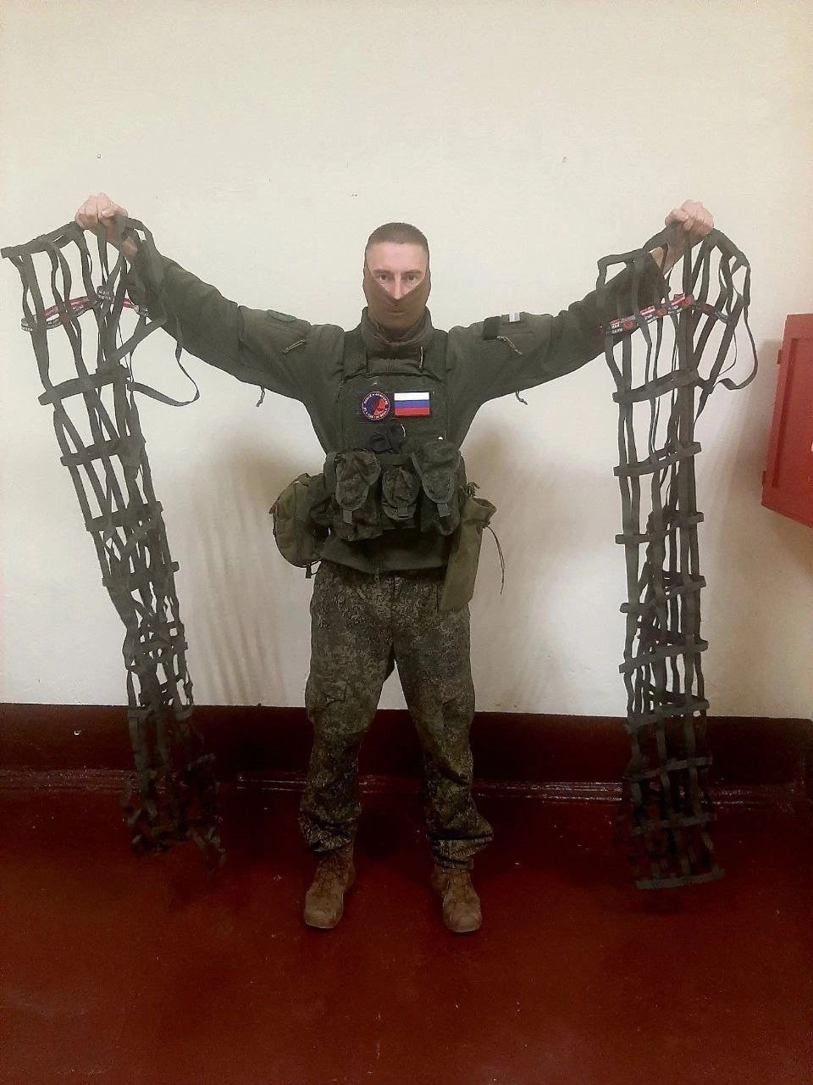
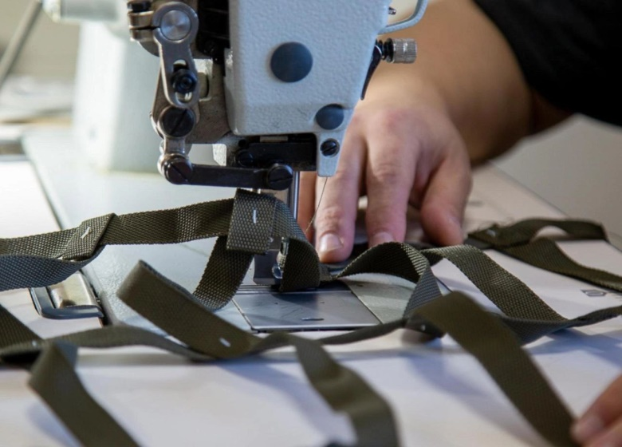
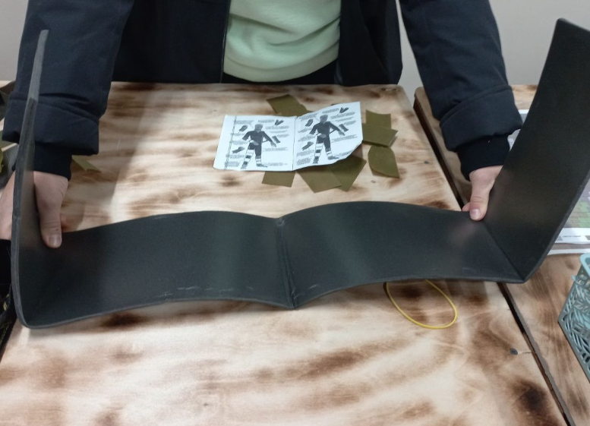
13
БЛАГОТВОРИТЕЛЬНЫЕ ПРОЕКТЫ ФОНДА

Slide 15
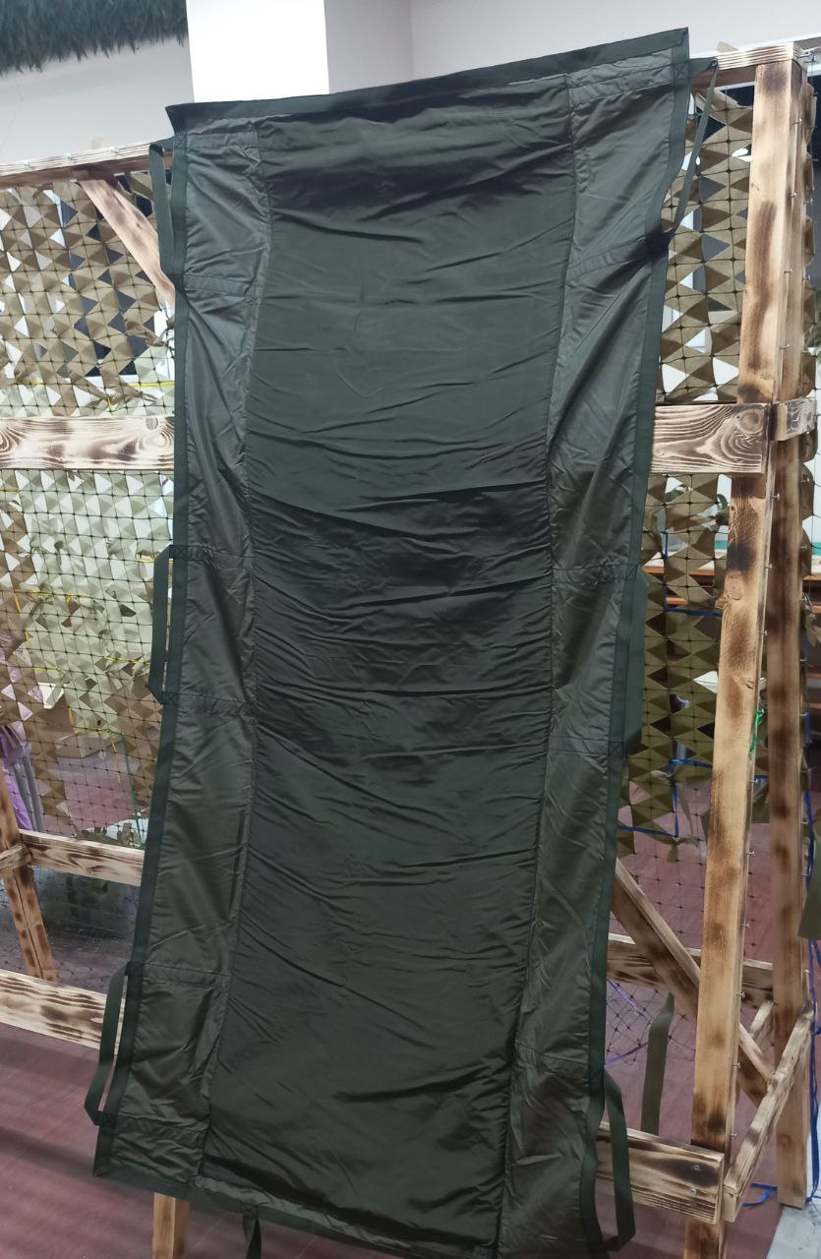
14
БЛАГОТВОРИТЕЛЬНЫЕ ПРОЕКТЫ ФОНДА
Трофейная носилка с зоны СВО
переданные нашим мастерицам «Золотые руки
ангела» Мурманск.
Тактические мягкие носилки такого типа шьют только в Мурманской области, волонтёры группы «Золотые руки Ангела».

Slide 16
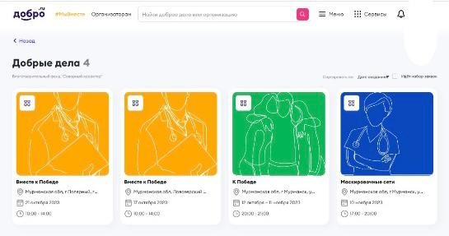
РАСШИРЯЯ ГРАНИЦЫ ДОБРОВРОВОЛЬЧЕСТВА
12
Сегодня деятельность фонда объединяет сотни волонтеров в разных уголках Мурманской области. С каждым днем число добровольцев, решивших присоединиться к нам, растет.
С нами в одном строю трудятся и взрослые и дети. Нам помогают пенсионеры, студенты, сотрудники многочисленных организаций и предприятий, военнослужащие, поддержкой и участием которых мы очень дорожим и гордимся.
В числе наших партнеров и общественные организации, такие как поисковое объединение «Север», общество слепых и многие другие.
Мы расширили границы добровольческой деятельности, зарегистрировав благотворительный фонд «Северный характер» в качестве организатора на платформе Добро.ру.
Результат работы всей нашей дружной команды - обратная связь, которую мы получаем от наших защитников, выполняющих задачи в районе СВО и мирного населения Донбасса.
Их слова благодарности и уверенность, что с тыл с ними – для всех нас самая ценная награда!

Slide 17






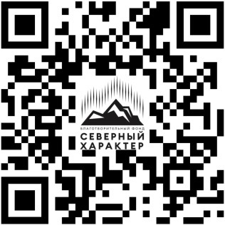
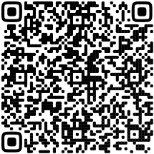
15
КОНТАКТЫ
БЛАГОТВОРИТЕЛЬНЫЙ ФОНД
Адрес: г.Мурманск, ул. Домостроительная, д.13
Телефон: +7(921)271-33-61 Константин, +7(911)062-92-99 Юрий
email: fondsevera@mail.ru Сайт: фондсевера.рф Группа в VK: vk.com/fondsevera
Группа в Telegram: t.me/fondsevera
Ссылка на сайт Реквизиты фонда

Slide 18






16
БЛАГОТВОРИТЕЛЬНЫЙ ФОНД
Добрые сердца. Приближаем победу вместе.

